Slide 1
«Университет идей»

Slide 2
Цель проекта:
Дать обучающимся системное представление о Всемирных студенческих играх как значимом международном спортивном и культурном событии в жизни молодёжи современной России и значении проведения зимней Универсиады 2019 года в городе Красноярске.

Slide 3
Задачи проекта:
обучающий аспект: закрепить знания об Универсиаде, видах спорта и т.п., полученные в течение учебного года, познакомить с объектами Универсиады.
развивающий аспект: развивать навыки работы в группах
воспитательный аспект: создать условия для спортивного самоопределения подростков.

Slide 4
Планируемые результаты:
Предметные: знакомство с историей Универсиад, их предназначением;
Личностные: формирование мотивационной основы для приобщения обучающихся к занятиям спортом как средства самоорганизации и активного ведения здорового образа жизни на основе идей Универсиады; формирование чувства гордости за город Красноярск – центр студенческого спорта.
Метапредметные: получение опыта самостоятельного действия, развитие умения самостоятельно планировать пути достижения целей, выбирать эффективные способы решения творческих и познавательных задач

Slide 5
Социально-творческий проект «Университет идей» посвящен Зимней универсиаде 2019 года, которая состоится в г.Красноярске со 2 по 12 марта.
В нашем образовательном учреждении проект был запущен с начала учебного года.
В проект включен ряд конкурсов и мероприятий.

Slide 6
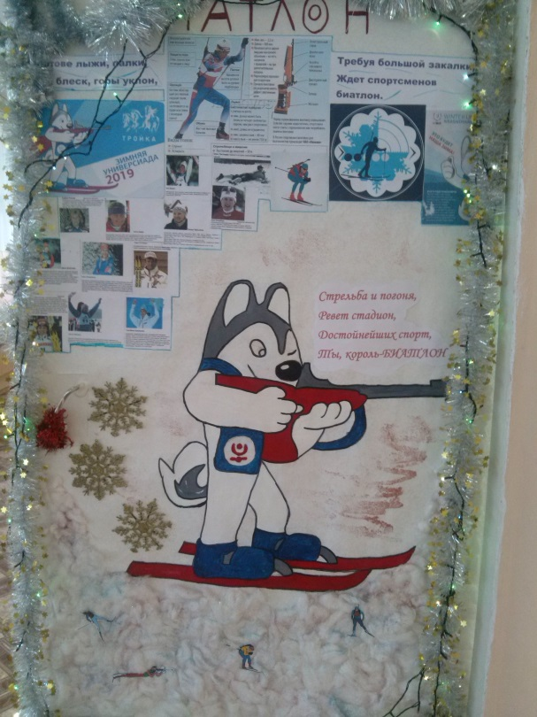
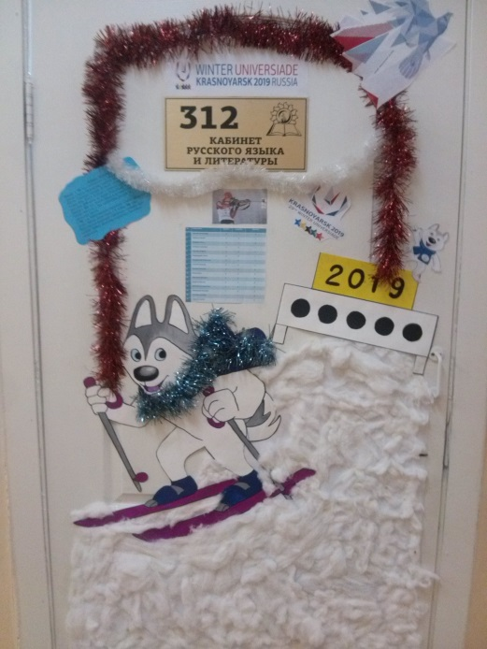
Конкурс «Дверь в Универсиаду-2019»
украшение новогодних дверей, где были изображены различные виды спорта, спортсмены, атрибуты, расписание соревнований Универсиады, символика и логотипы.

Slide 7
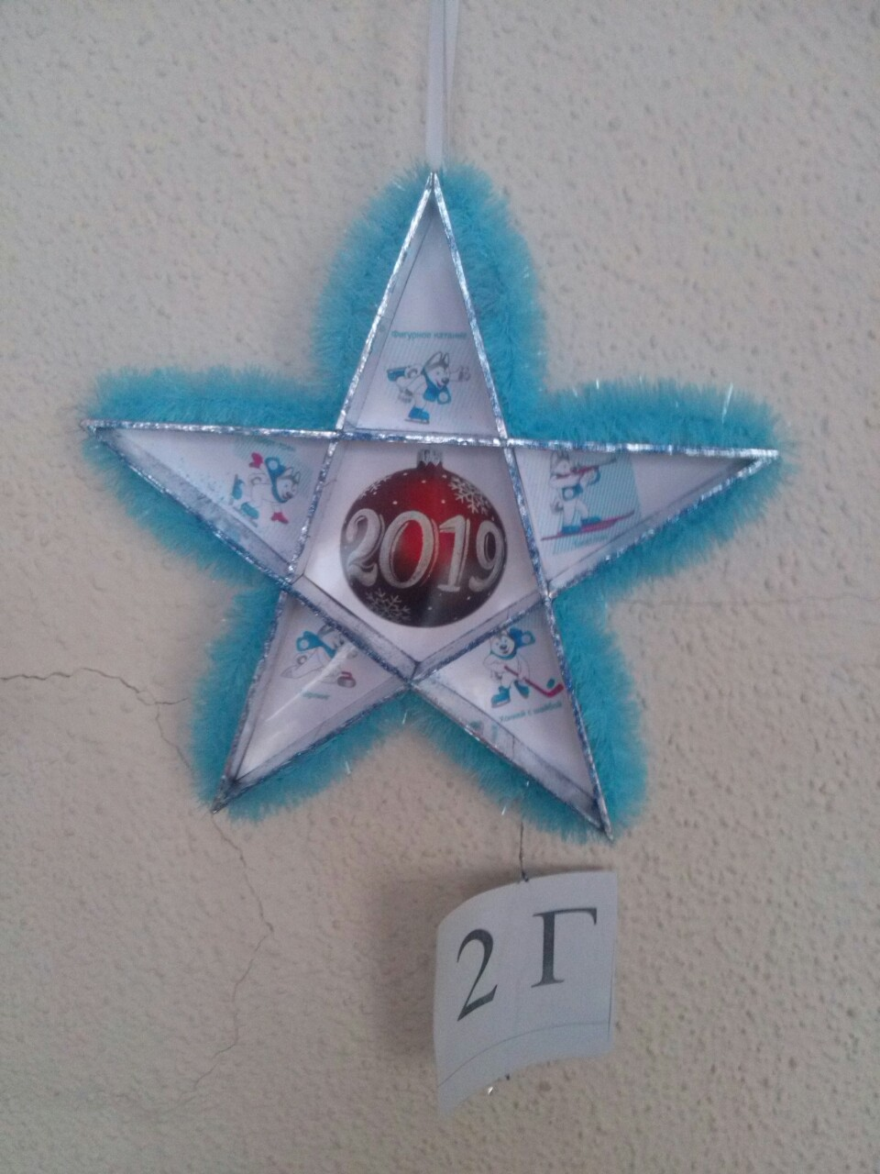
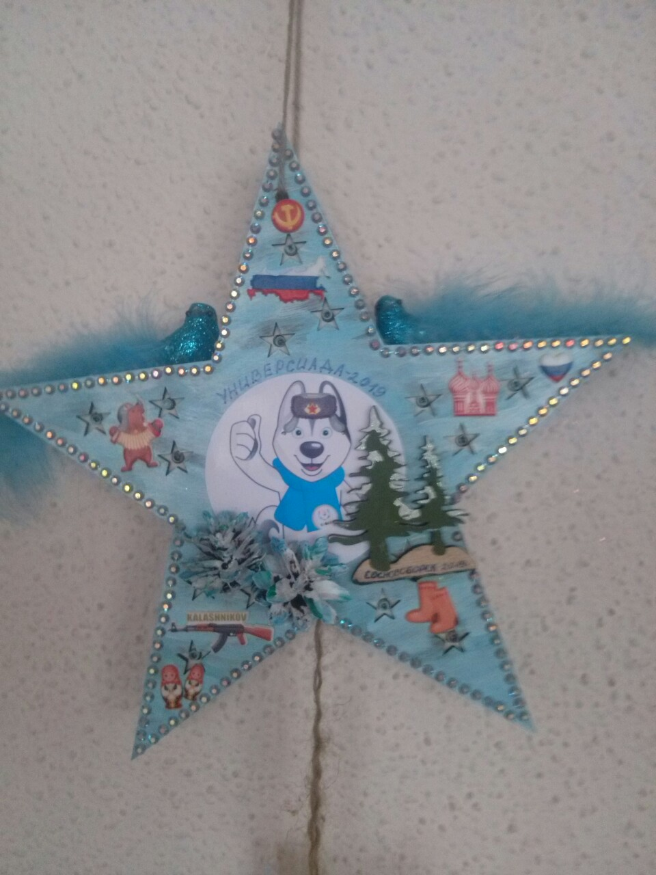
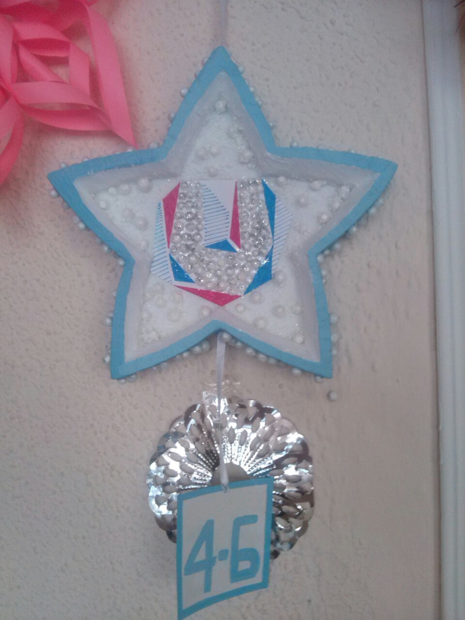
Конкурс «Звезда Универсиады-2019»
Начальная школа представила ёлочные игрушки в форме звезды, посвященные Универсиаде 2019 года с изображением символики, видов спорта.

Slide 8
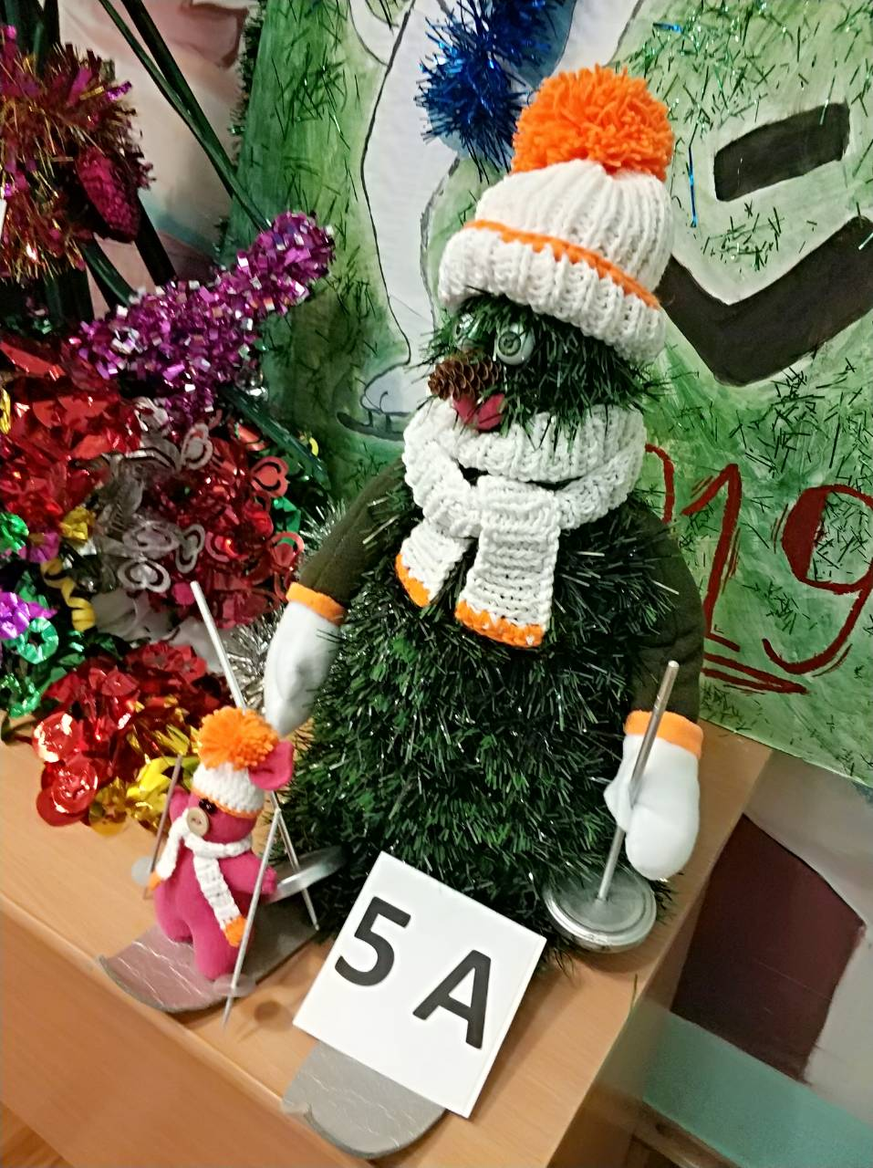
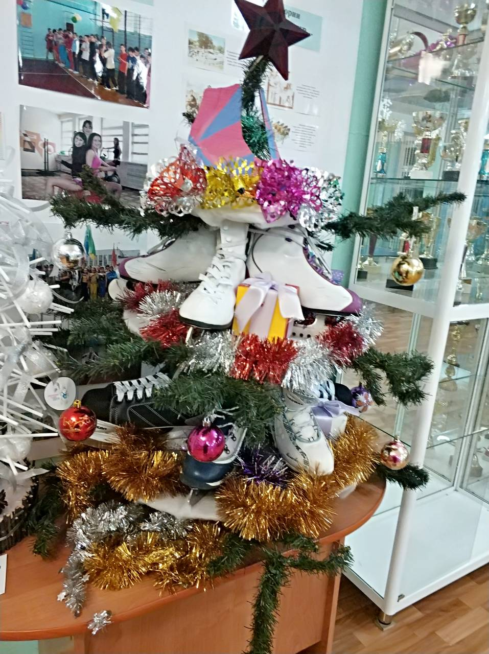
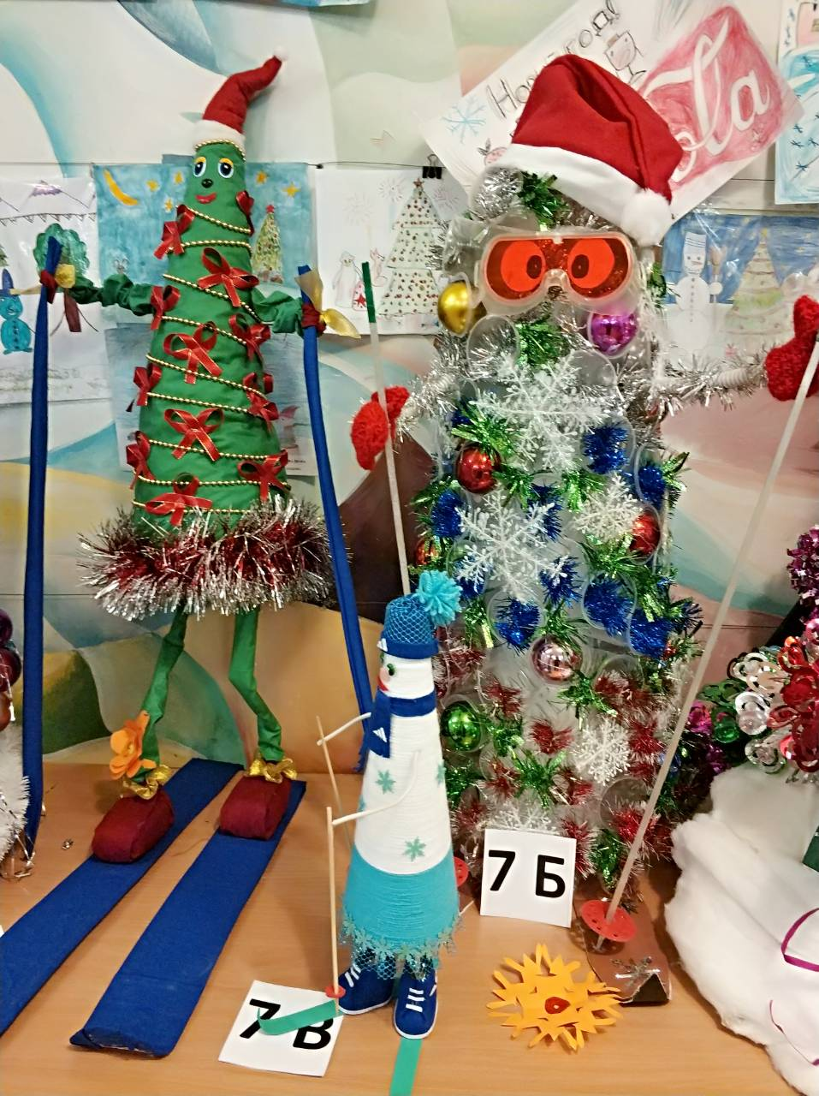
Конкурс «Спортивная Ёлка»
На конкурс были представлены альтернативные ёлки с использованием символики Универсиады-2019, спортивного инвентаря. Учащиеся продемонстрировали ёлки из коньков, из лыж, с клюшками, касками.

Slide 9
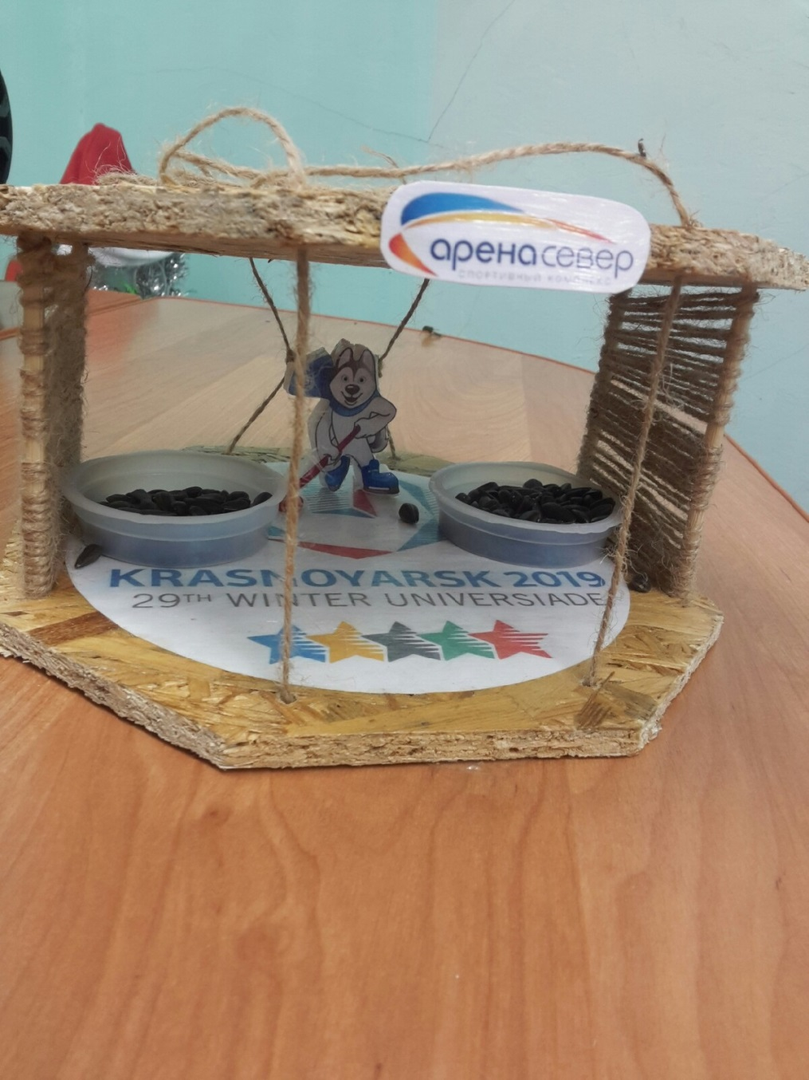
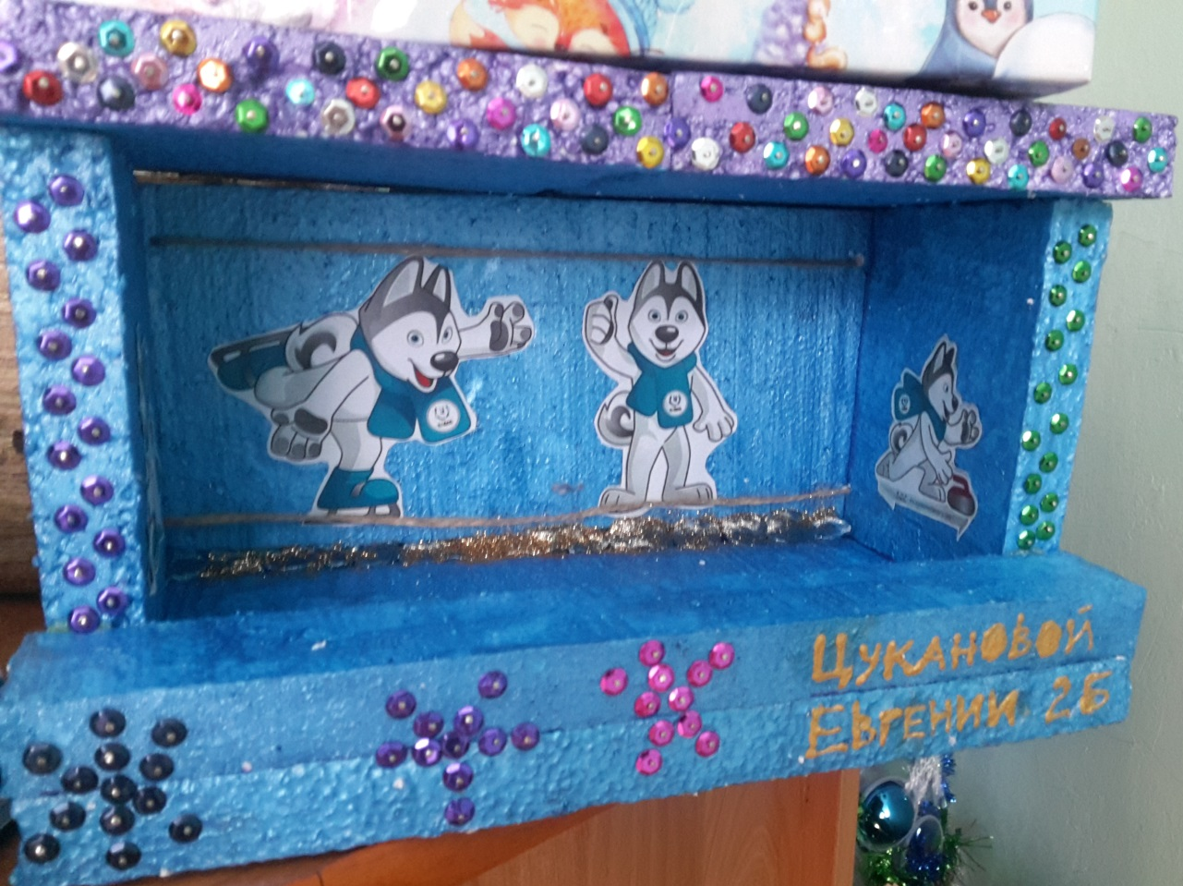
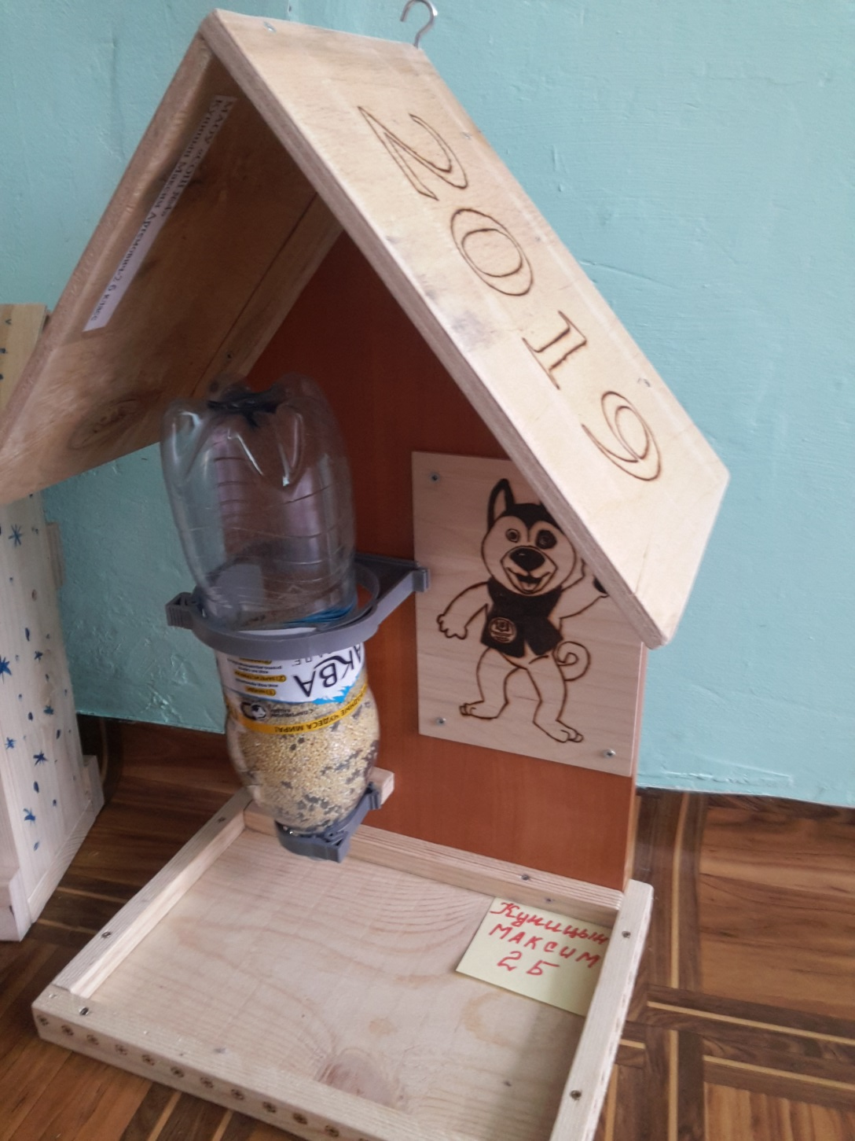
Конкурс кормушек «Дом для пернатых»
Учащимся было предложено создать кормушки-тренажеры для наших пернатых друзей, которые сейчас украшают школьный двор.

Slide 10
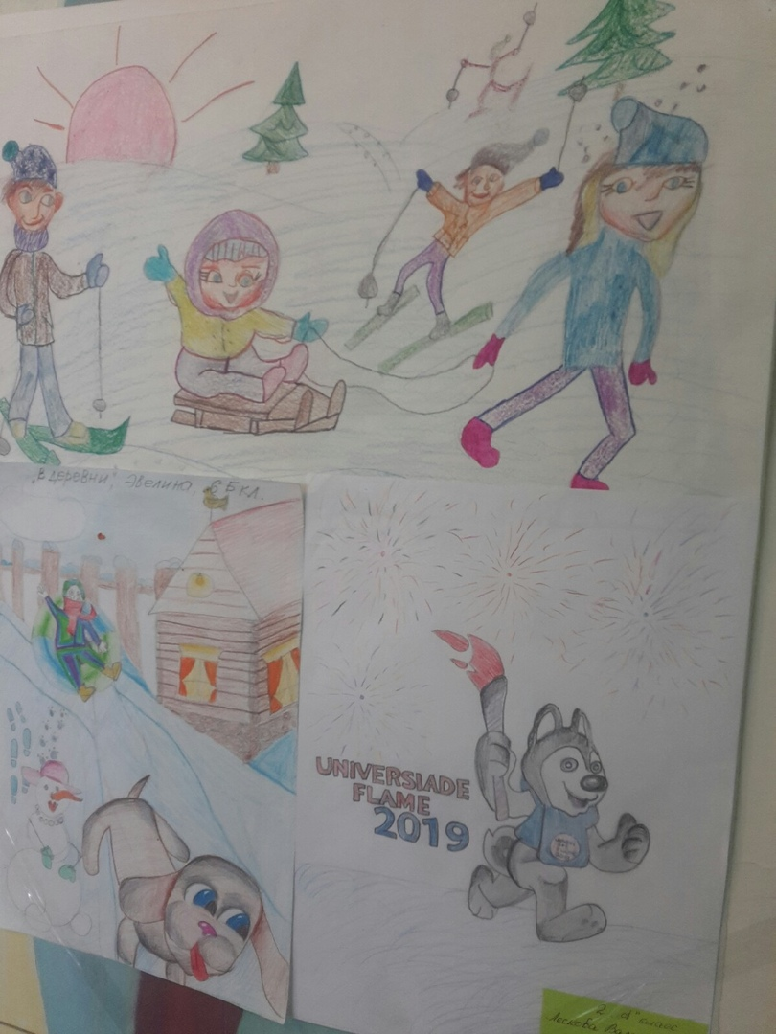
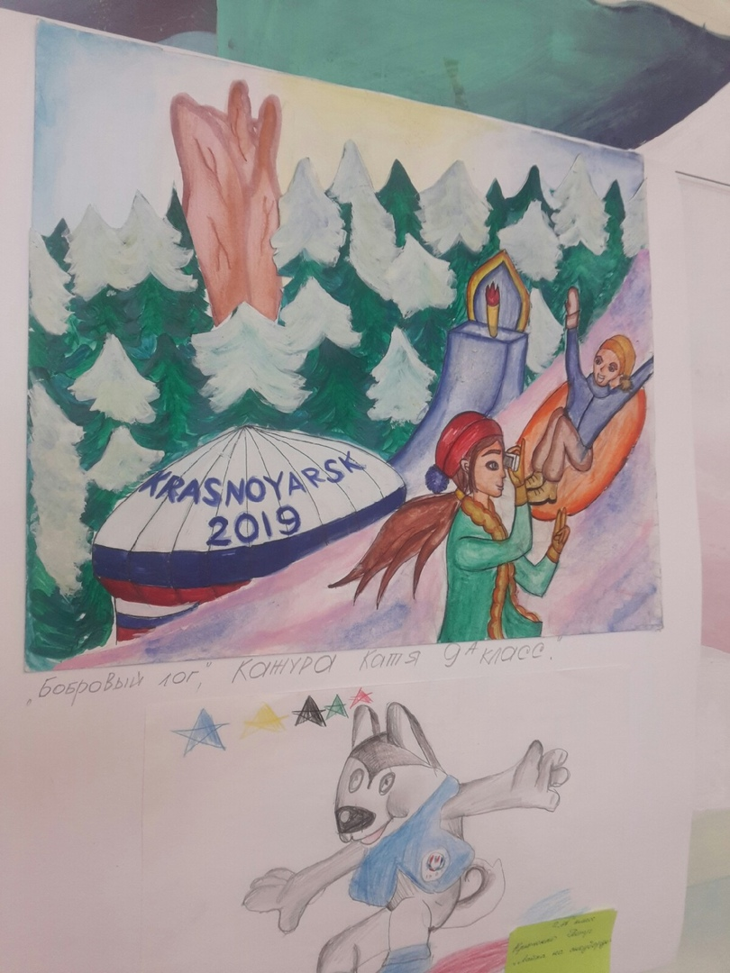
Конкурс рисунков «Навстречу Универсиаде-2019», «Моя спортивная МАМА»
Конкурс продемонстрировал огромный талант наших юных художников.
Конкурс рисунков и фотографий, приуроченный к Международному женскому дню прошел также в тематике Универсиады.

Slide 11
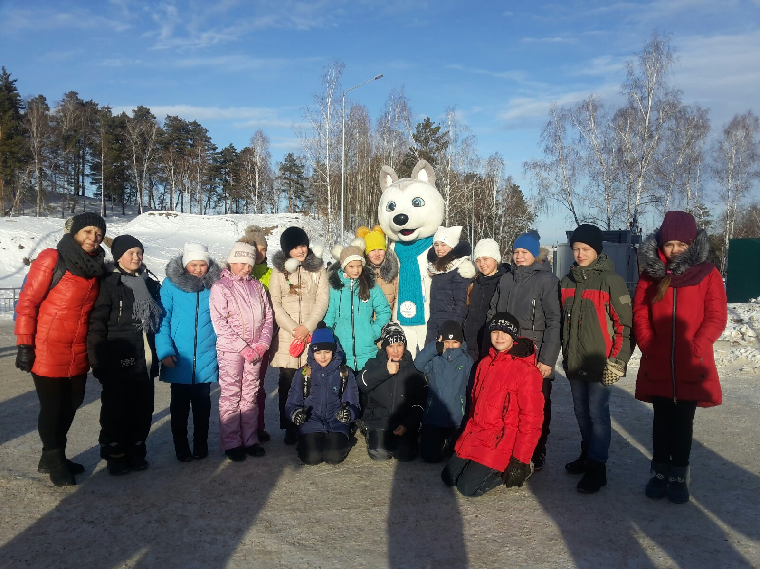
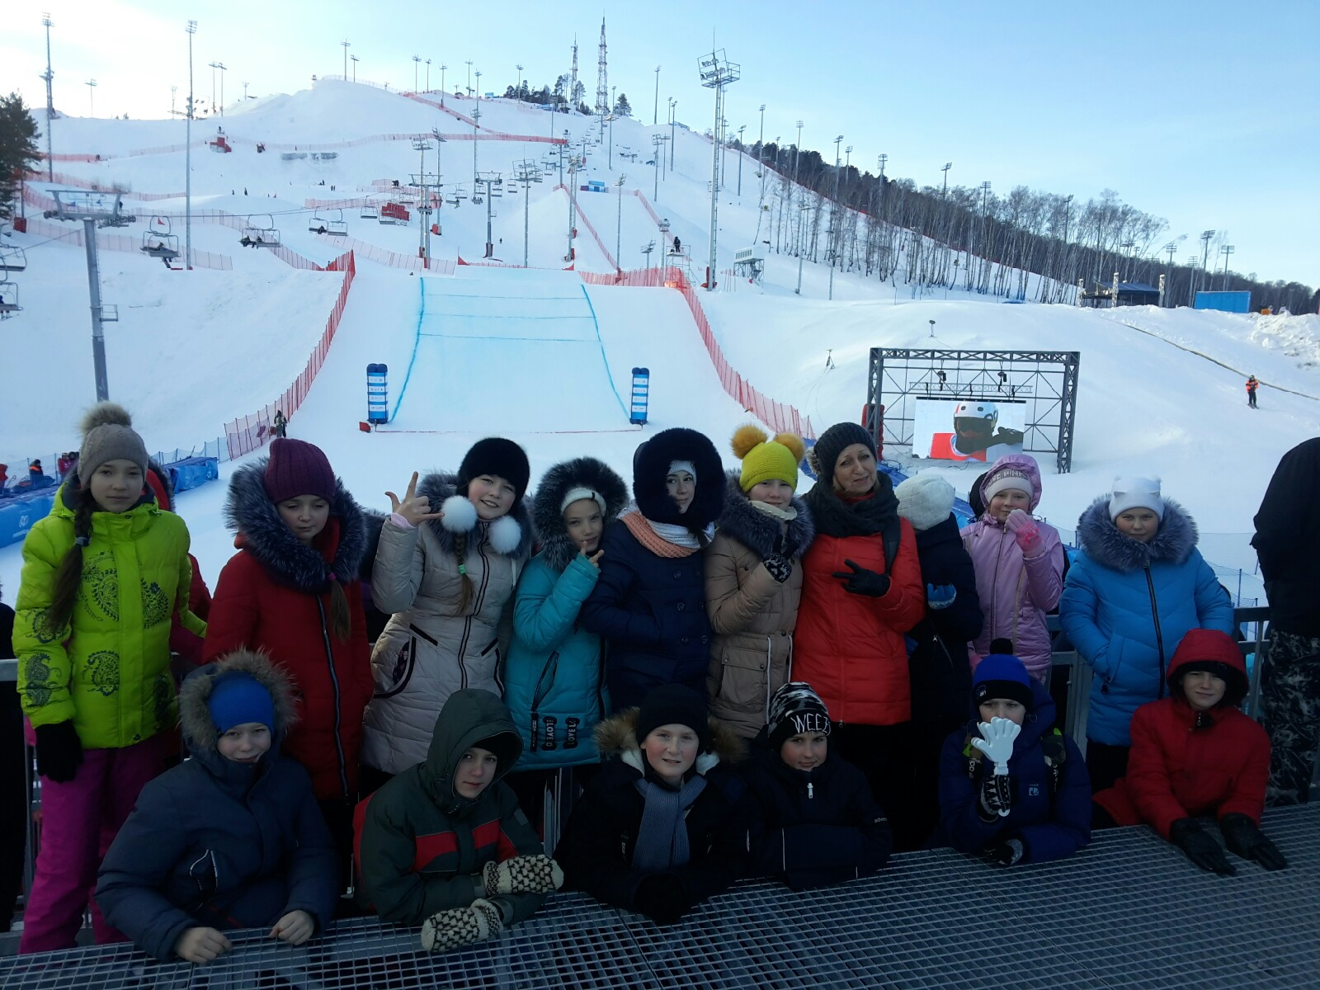
Тестовые соревнования
Наши учащиеся побывали на тестовых соревнованиях по сноуборду на одном из объектов Универсиады 2019, познакомились с символом Универсиады и с помощниками-волонтерами.

Slide 12
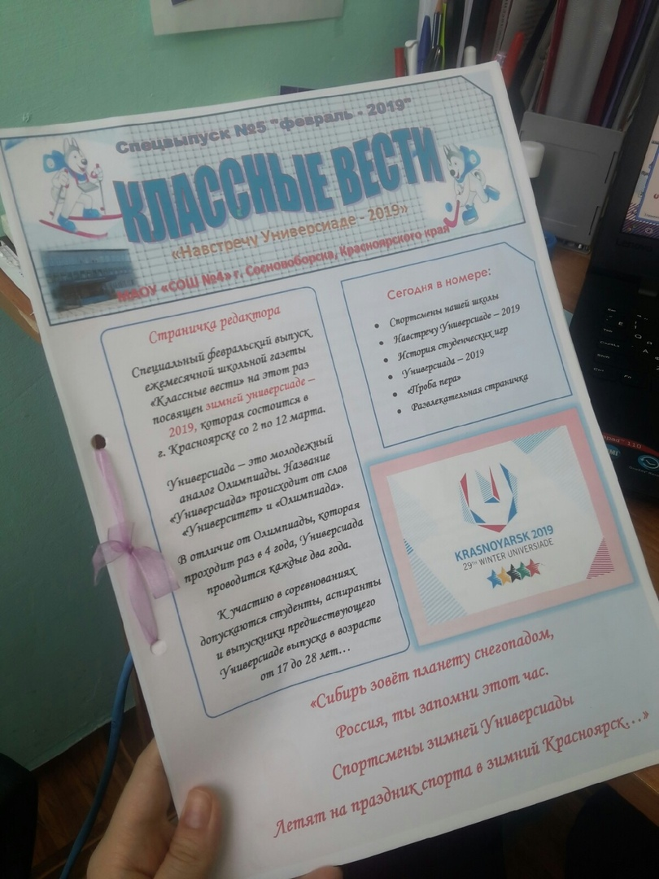
Спецвыпуск «Навстречу Универсиаде-2019»
Редакцией школьной газеты «Классные вести» был выпущен специальный выпуск под названием «Навстречу Универсиаде-2019», в котором собрана информация об истории возникновения студенческих игр, об объектах Универсиады, о спортсменах Красноярского края и конечно же о спортивных героях нашей школы и их достижениях.

Slide 13
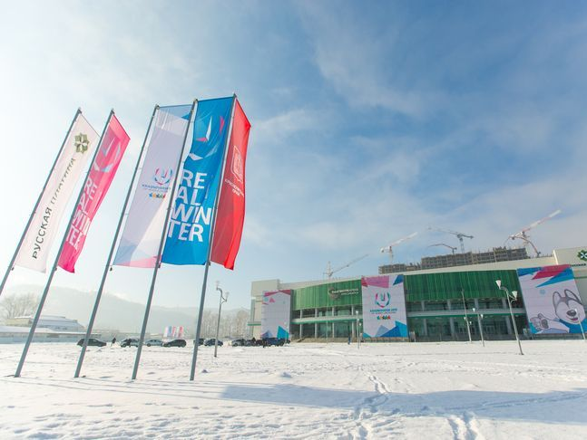
КВИЗ
«Университет идей»

Slide 14
Оснащение занятия:
Персональный компьютер
Видеопроектор
Экран
Музыкальное сопровождение
Цветные карточки-задания на бумажном носителе
Бланки ответов

Slide 15
КВИЗ - деловая игра в малых группах с использованием информационно-коммуникационных методов обучения.
Краткая аннотация:
Данная игра предназначена для обучающихся 5-6 классов. Эта возрастная группа школьников имеет базовый уровень знаний в области спорта и Универсиады 2019. Поэтому участие ребят в играх не только помогает применять полученные знания на практике, но развивать свои лидерские качества, способность принимать быстрое правильное решение в режиме соревнования.

Slide 16
Правила:
Запрещено пользоваться мобильными телефонами и другими электронными источниками, а так же энциклопедиями, атласами и т.д.
Если вам необходимо выйти во время раунда, вернуться к команде вы можете только в перерыве.

Slide 17
План игры:
Picture раунд, состоящий из 11 визуальных вопросов посвященных видам спорта, на которые вам будет отведено 5 минут.
Устный раунд. 14 вопросов. После него вам будет выделено 5 минут для заполнения бланка ответов (Вопросы с 12 по 25)
Далее после перерыва будет опять же визуальный, 11 вопросов. 5 минут на выполнение и для заполнения бланка ответов.
Последний раунд – Кроссворд, состоящий из 9 вопросов.

Slide 18
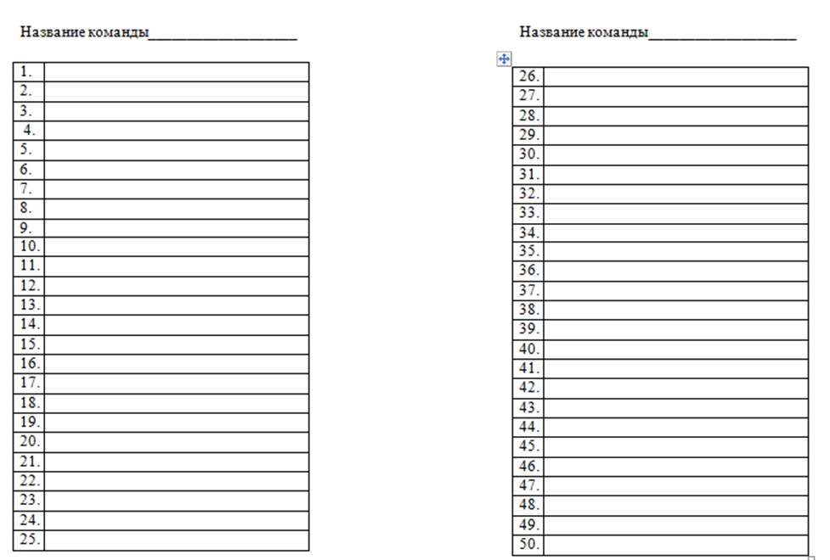
Бланки ответов

Slide 19
1. Picture раунд
11 визуальных вопросов посвященных видам спорта

Slide 20
2. Устный раунд
Примерные
вопросы:
13. Спортивный или прогулочный инвентарь, который представляет собой совокупность специализированных ботинок и прикрепляемой к ним системе подвижных или неподвижных лезвий. (Коньки)
15. Спортивное событие с промежутком времени в четыре года. (Олимпиада)
17. Знаменитая красноярская команда по зимнему виду спорта – хоккей с мячом. Название команды? (Енисей)
14 вопросов.
После него выделено 5 минут для заполнения бланка ответов (вопросы с 12 по 25)

Slide 21
Физминутка
Ребята, надеюсь, что вы знаете: движение – это здоровье! Встаньте, пожалуйста, примите свободную удобную позу в положении стоя. Будьте внимательны: называю вид спорта зимний, вы приседаете; летний – делаете прыжки на месте. Начали!
сноуборд, волейбол, биатлон, лыжное двоеборье, теннис, хоккей, гимнастика, бег на коньках, прыжки в воду, прыжки с трамплина, бобслей, скелетон.

Slide 22
3 раунд: Визуальный
11 визуальных вопросов посвященных объектам Универсиады

Slide 23
4 раунд: Кроссворд
Перед началом решения кроссворда демонстрируется м/ф «Ну, погоди!»
После просмотра раздаются вопросы к кроссворду.
5 минут на выполнение.

Slide 24
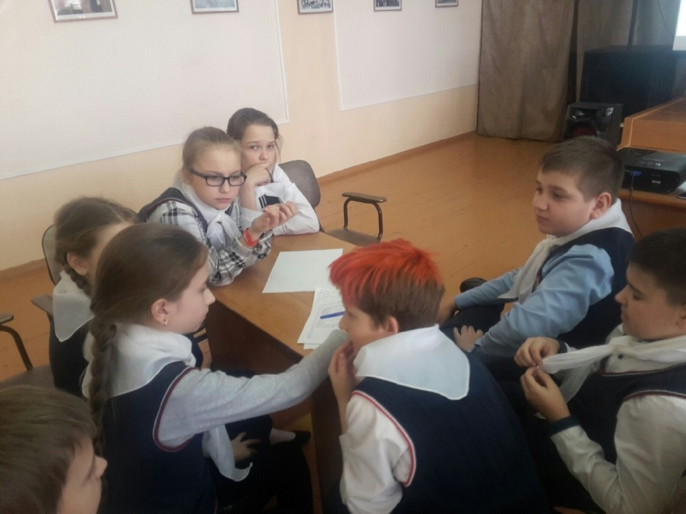
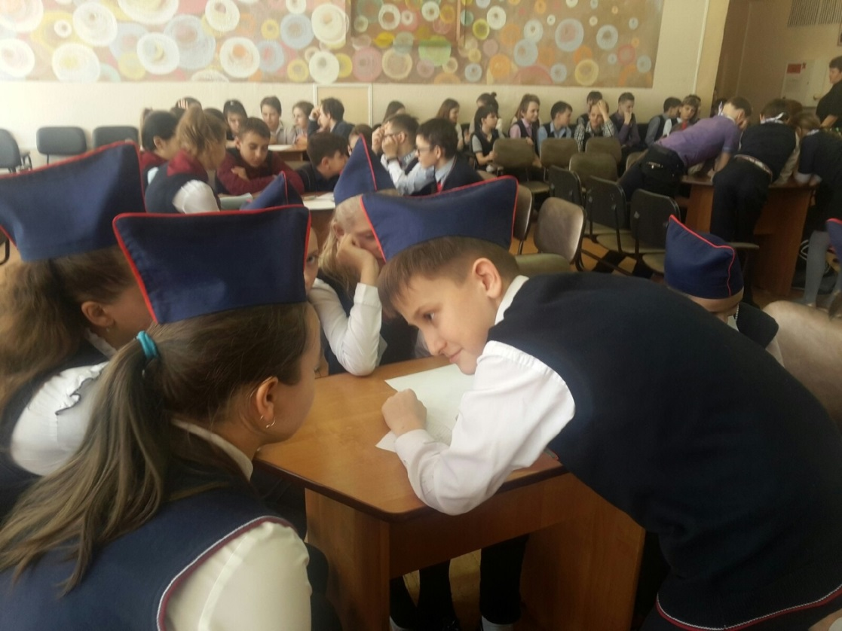
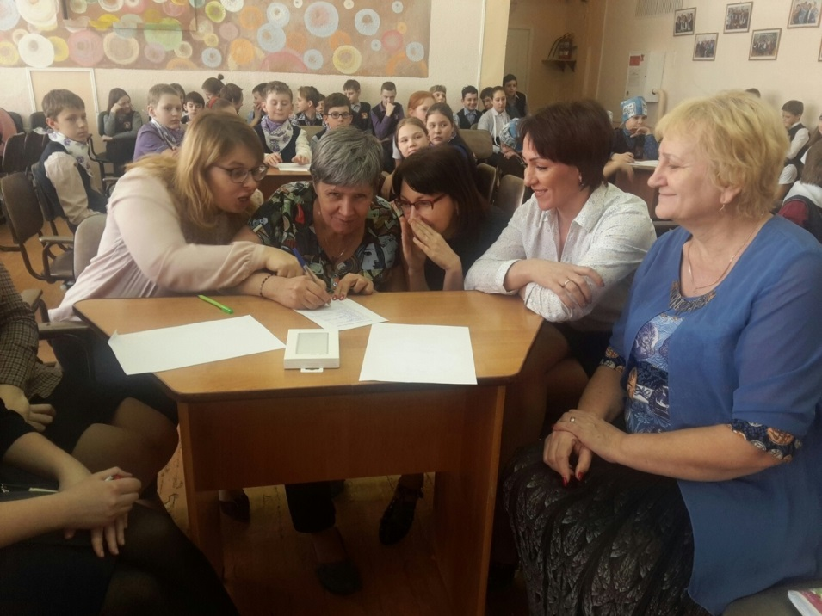
В КИЗе приняло участие 8 команд учащихся
5-6 классов и команда педагогов

Slide 25
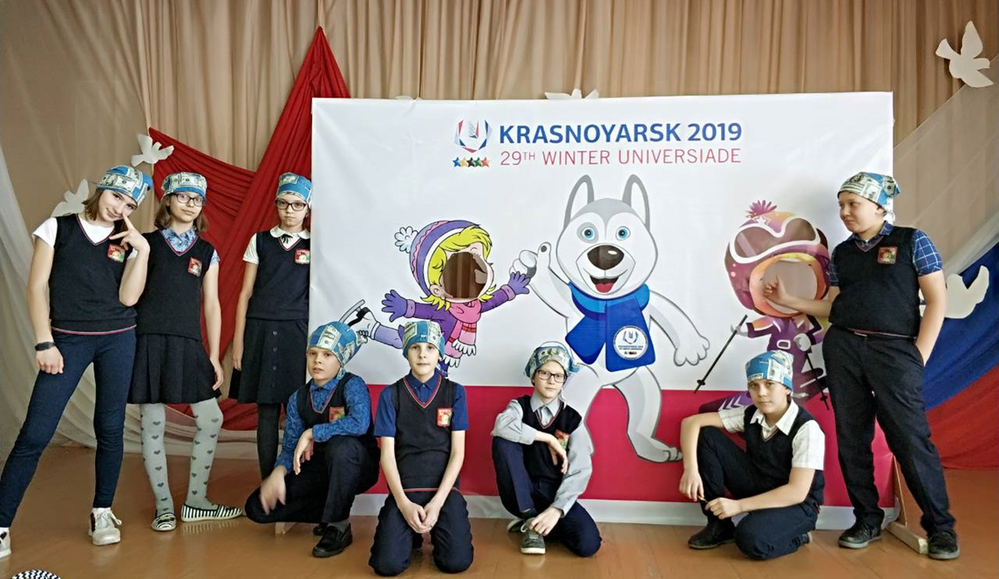
Итоги
В реализацию проекта были вовлечены все участники МАОУ СОШ №4 , начиная от администрации школы, заканчивая учащимися. Благодаря плотному сотрудничеству учеников и педагогов простая информационная компания превратилась
в масштабный
социально-
творческий
проект!

